Slide 1
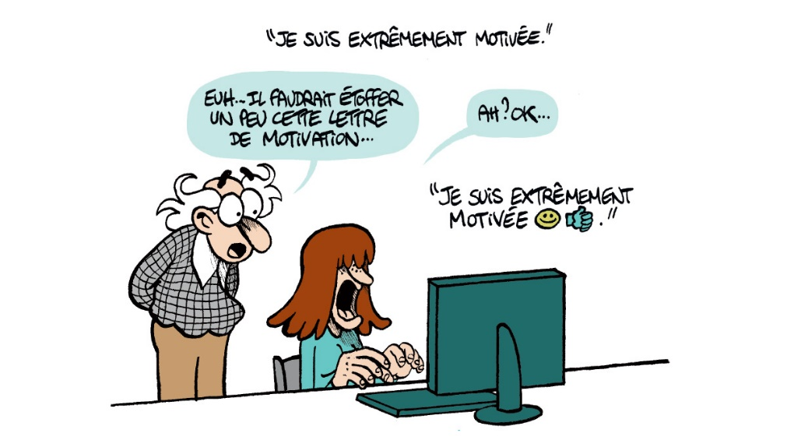



Slide 2


w
Séverine SIEGEL
Blanche TOULEMONDE
Psychologues de l’Education Nationale
Education, Développement et Conseil en Orientation
CIO de Nantes

Slide 3
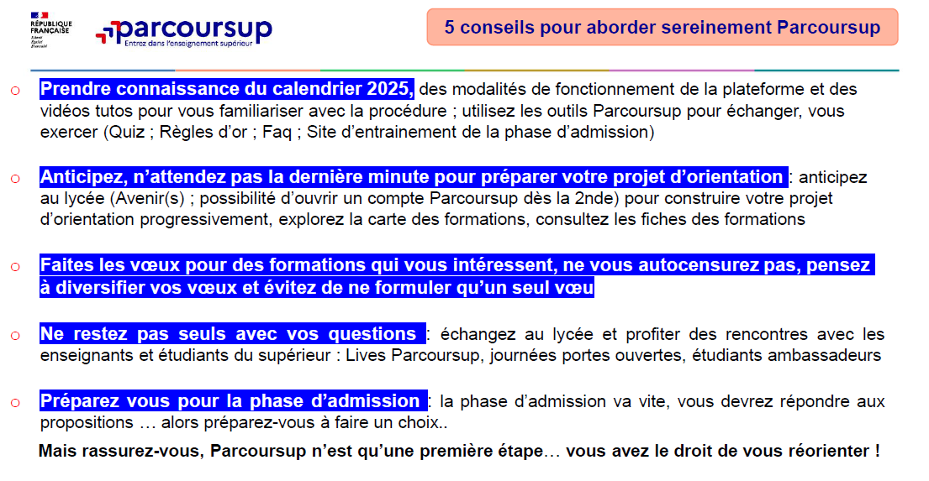

Slide 4
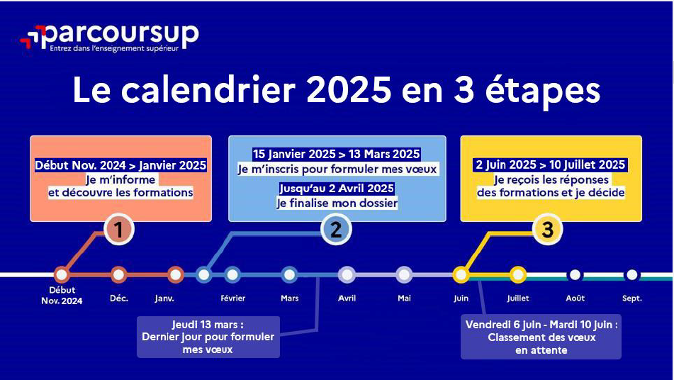

Slide 5

ETAPE 1 :
Je m’informe et
je découvre les formations

Slide 6
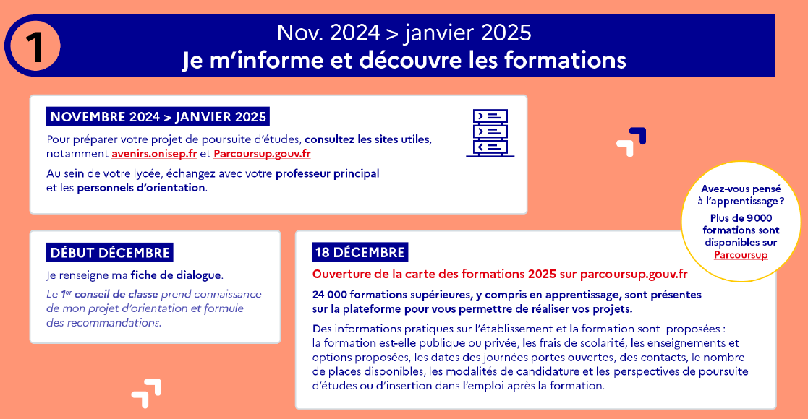

Slide 7

Le bon réflexe : s’informer, échanger
Echanger avec des professionnels présents au lycée
Votre professeur principal
Les Psy-EN : au Centre d’Information et d’Orientation ou au lycée
Echanger avec les établissements d’enseignement supérieur
Responsables de formations et étudiants ambassadeurs
Portes ouvertes et salons avec conférences thématiques
Consulter les sites et ressources en ligne : Onisep, Avenirs, Mon Projet Sup
Des tutoriels vidéo disponibles via ce lien pour accompagner les candidats tout au long de l’année

Slide 8
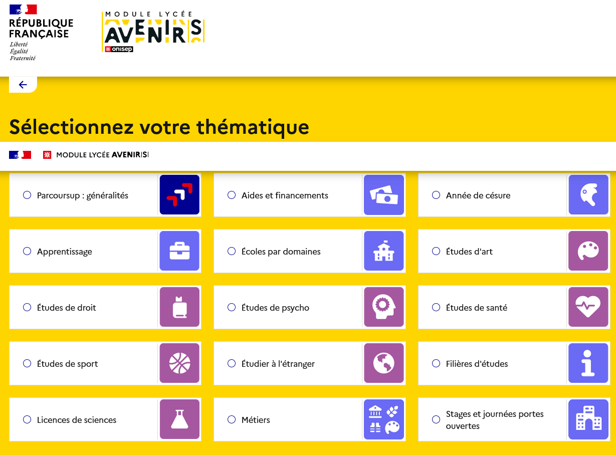
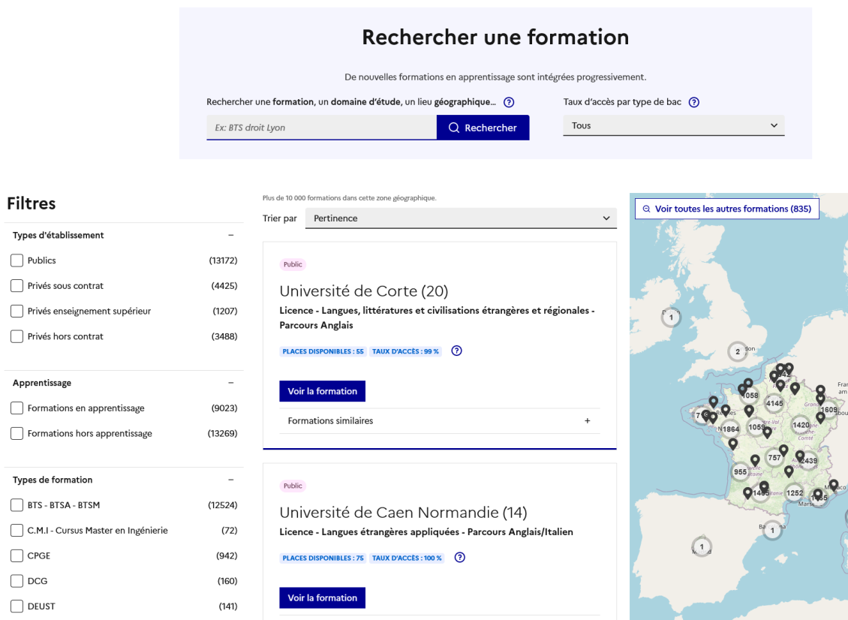
Préparer son projet d’orientation
Module Lycée Avenirs https://avenirs.onisep.fr/ :
Toutes les informations sélectionnées par l’Onisep sur les filières, les formations, les métiers
Site Parcoursup https://www.parcoursup.gouv.fr/ :
un moteur de recherche avec des fiches formations détaillées
un accès vers d’autres sites numériques d’aide à l’orientation et un lien vers le site de votre Région

Slide 9
Les formations disponibles
Près de 24 000 formations supérieures proposant principalement des diplômes nationaux ou d’établissement validés par l’Etat (sous statut étudiant ou en apprentissage) :
Des formations non sélectives : les licences (dont licences « accès santé »), les Parcours préparatoires au professorat des écoles (PPPE) et les Parcours d’accès aux études de santé (PASS)
Des formations sélectives : les classes prépas (CPGE), BTS, BUT, DNMADE, les écoles d’architecture, d’ingénieurs, de commerce et de management, les IFSI (instituts de formation en soins infirmiers) et autres formations paramédicales, les EFTS (établissements de formation en travail social), les Instituts d’Etudes Politiques/Sciences Po, les quatre Écoles nationales vétérinaires françaises (ENV), les formations aux métiers de la culture, du sport, les formations de la Marine/Armée, etc.
Des formations en apprentissage (= alternance)

Slide 10
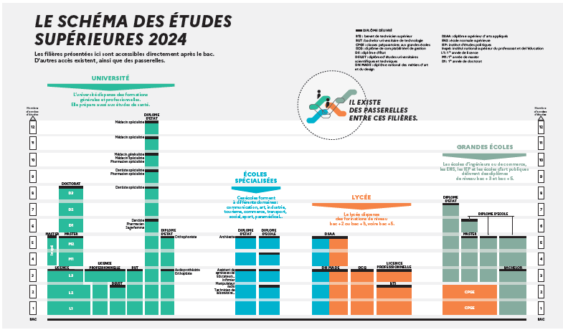

Slide 11
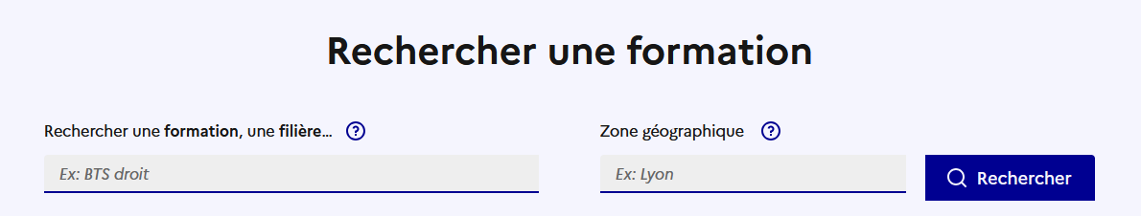
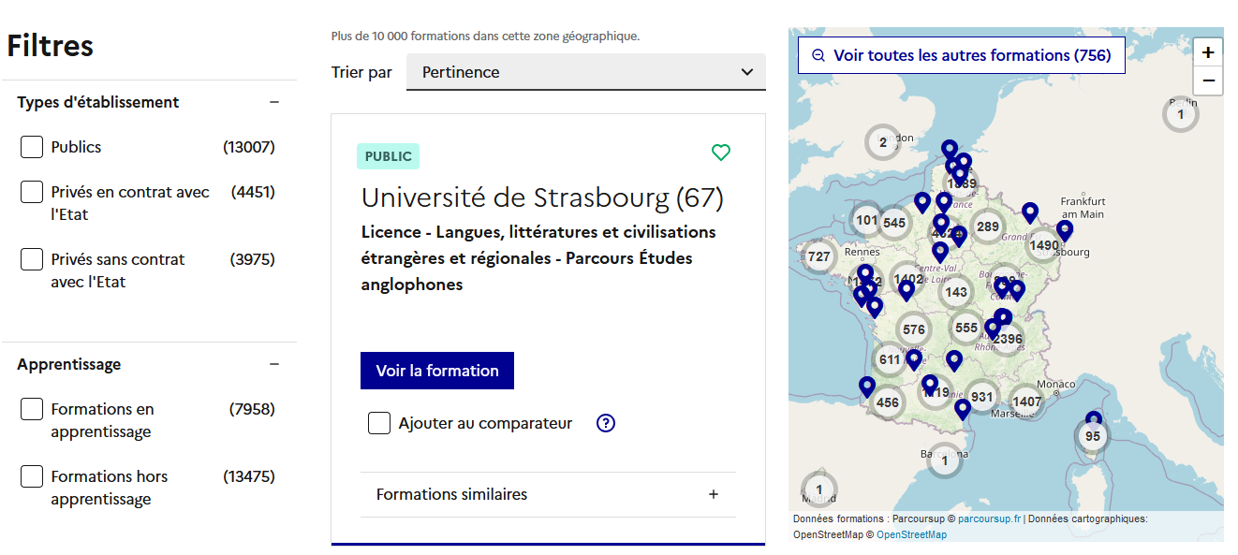
https://dossier.parcoursup.fr/Candidat/carte

Slide 12

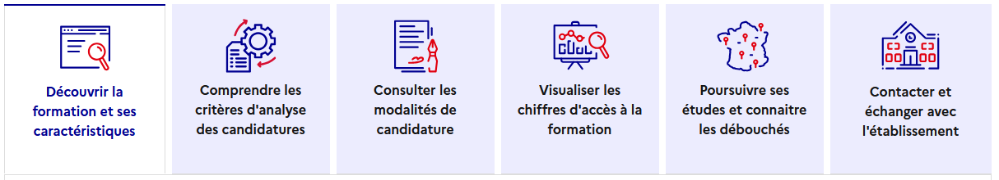
Les fiches formations
Statut de l’établissement : public ou privé
Présentation de la formation : enseignements, les langues et options, les possibilités d’aménagements scolaires, les frais de scolarité
Les attendus de la formation : les critères d’analyse des candidatures et leur niveau d’importance
Les chiffres clés : le taux d’accès, les résultats de l’admission 2024, les taux de réussite/d’insertion des étudiants
La poursuite d’étude et les débouchés professionnels
Les contacts des référents de la formation, les dates des journées portes ouvertes, le lien vers le site de l’établissement

Slide 13
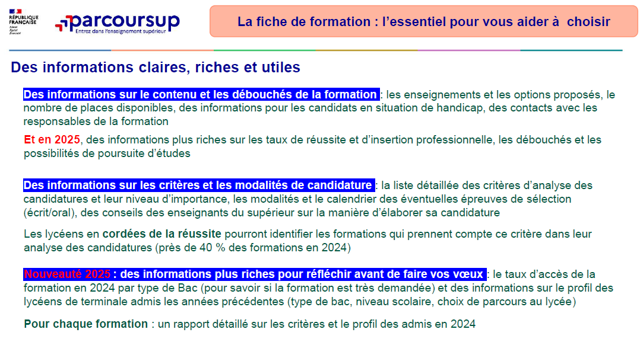
Notes:
A IMPRIMER : notes pour moi-même

Slide 14
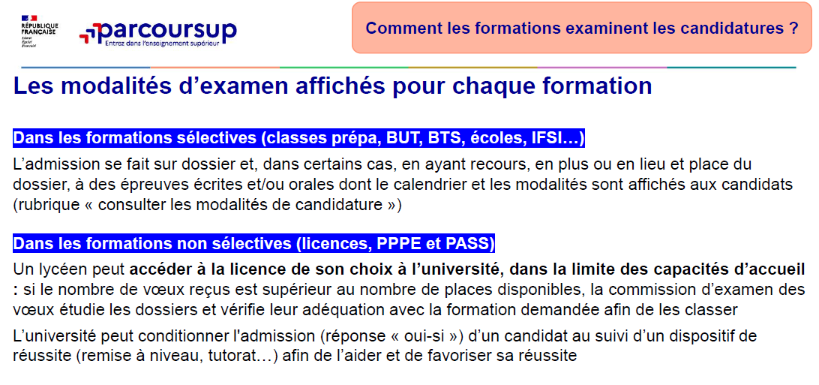
Notes:
À ajouter ?

Slide 15

ETAPE 2 :
Je formule mes vœux et
finalise mon dossier

Slide 16
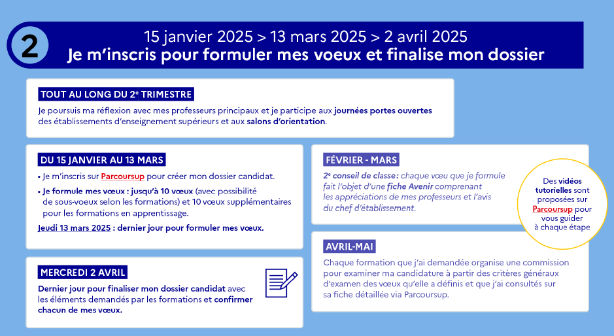

Slide 17

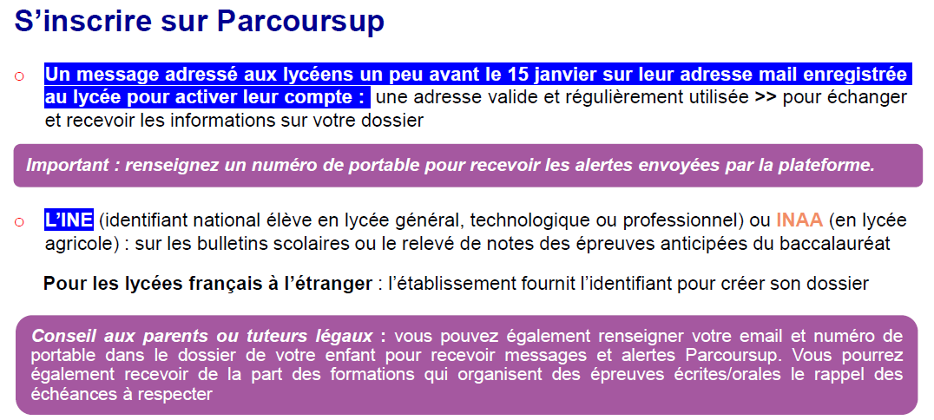

Slide 18
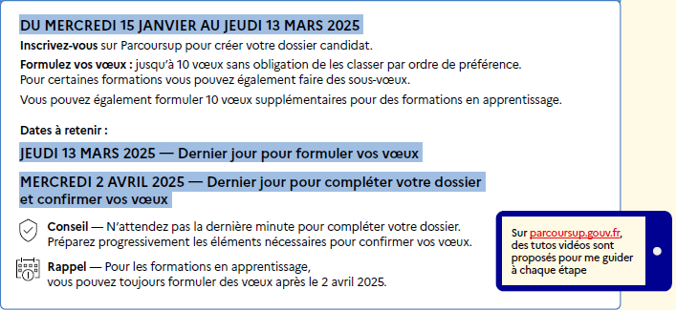


Slide 19
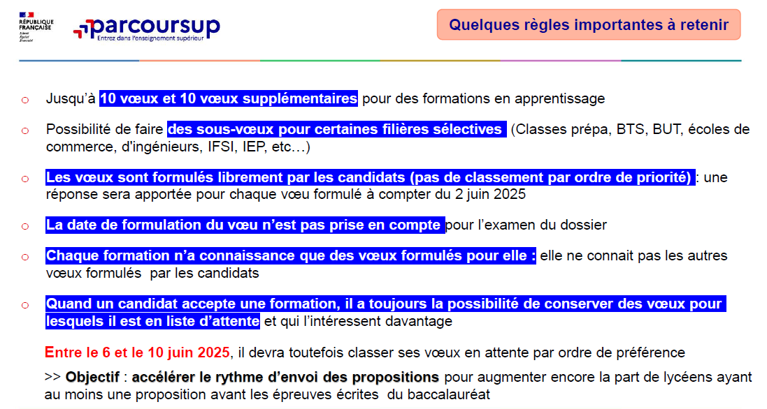
Les principales règles à retenir
Jusqu’à 10 vœux et 10 vœux supplémentaires pour des formations en apprentissage
Possibilité de faire des sous-vœux pour certaines filières (classes prépa, BTS, BUT, école de commerce, d'ingénieurs, IFSI…)
Les vœux ne sont pas hiérarchisés : une réponse est apportée pour chaque vœu formulé
La date de formulation du vœu n’est pas prise en compte pour l’examen du dossier
Chaque formation n’a connaissance que des vœux formulés pour elle (elle ne connait pas les autres vœux formulés par les candidats)
Quand un candidat accepte une formation, il a toujours la possibilité de conserver des vœux pour lesquels il est en liste d’attente et qui l’intéressent davantage

Slide 20
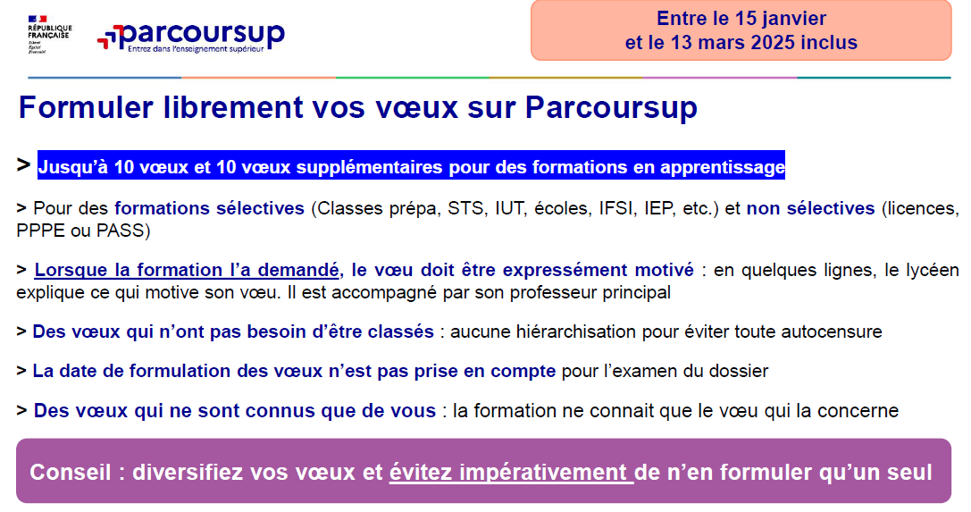
Notes:
Redondante avec 19

Slide 21
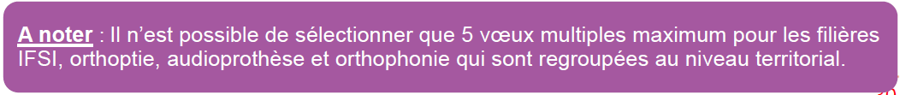
Focus sur les vœux multiples
Un vœu multiple est un regroupement de plusieurs formations similaires (exemple : le vœu multiple BTS « Management commercial opérationnel » qui regroupe toutes les formations de BTS « Management commercial opérationnel » en France)
Un vœu multiple compte pour un vœu parmi les 10 vœux possibles
Chaque vœu multiple est composé de sous-vœux qui correspondent chacun à un établissement différent. Vous pouvez choisir un ou plusieurs établissements, sans avoir besoin de les classer.
Sauf exception (PASS Ile-de-France), il n’y a pas de vœu multiple pour les licences

Slide 22
Focus sur les vœux multiples
Nombre de sous-vœux limité (10 max/vœu multiple dans la limite de 20 sous-vœux au total) pour les formations suivantes :
Les BTS et les BUT regroupés par spécialité à l’échelle nationale
Les classes prépas (CPGE) regroupés par voie à l’échelle nationale
Les DN MADE regroupés par mention à l’échelle nationale
Les DCG (diplôme de comptabilité et de gestion) regroupés à l’échelle nationale
Les EFTS (établissements de formation en travail social) regroupés par diplôme d’Etat à l’échelle nationale
Les DNA (diplôme nationale d’art) proposés par les écoles d’art du ministère de la culture regroupés par mention à l’échelle nationale

Slide 23
Focus sur les vœux multiples
Nombre de sous-vœux non limité pour les formations suivantes :
Les IFSI (instituts de formation en soins infirmiers) et les instituts d'orthophonie, orthoptie et audioprothèse regroupés à l’échelle territoriale
Rappel : limitation à 5 vœux multiples maximum par filière
Les écoles d'ingénieurs et de commerce/management regroupées en réseau et qui recrutent sur concours commun (ou sélection commune)
Le réseau des Sciences Po / IEP (Aix, Lille, Lyon, Rennes, Saint-Germain-en-Laye, Strasbourg et Toulouse) et Sciences Po / IEP Paris
Les parcours spécifiques "accès santé" (PASS) en Ile-de-France regroupés à l’échelle régionale
Le concours commun des écoles nationales vétérinaires

Slide 24
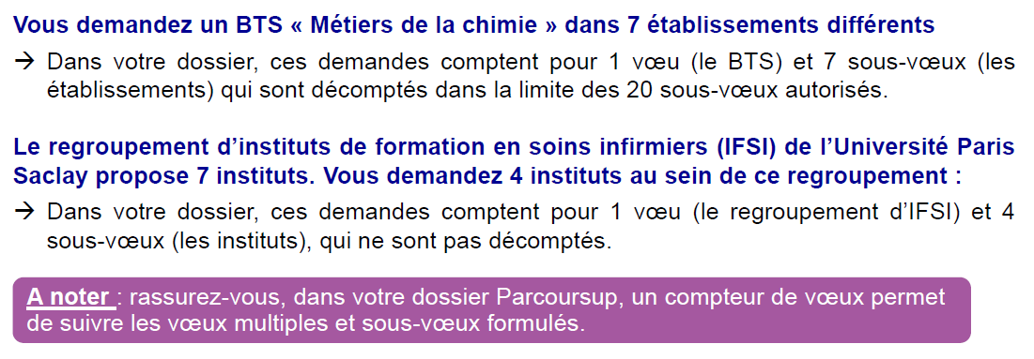
Focus sur les vœux multiples
Notes:
Inverser 24 et 25 et masquer la 24??

Slide 25
Focus sur le secteur géographique
Pour les formations sélectives (BTS, BUT, IFSI, écoles…) :
Il n’y a pas de secteur géographique : Les lycéens peuvent faire des vœux pour les formations qui les intéressent où qu’elles soient, dans leur académie ou en dehors.
Pour les formations non-sélectives (licences, PASS,LAS…) :
Les lycéens peuvent faire des vœux pour les formations qui les intéressent dans leur académie ou en dehors. Lorsque la lience, le PPPE ou le PASS est très demandé une priorité au secteur géographique (généralement l’académie) s’applique : un pourcentage maximum de candidats résidant en dehors du secteur est alors fixé par le recteur.
L’appartenance ou non au secteur est affichée aux candidats. Les pourcentages fixés par les recteurs seront affichés sur Parcoursup avant le début de la phase d’admission.

Slide 26
Focus sur le secteur géographique
Secteur géographique Ile-de-France : il n’est fait aucune distinction entre les 3 académies de Créteil, Paris et Versailles.
Par exception, sont considérés comme « résidant dans l’académie » où se situe la licence demandée :
Les candidats qui souhaitent accéder à une mention de licence qui n’est pas dispensée dans leur académie de résidence
Les candidats ressortissants français ou ressortissants d’un État membre de l’Union européenne qui sont établis hors de France
Les candidats préparant ou ayant obtenu le baccalauréat français au cours de l’année scolaire dans un centre d’examen à l’étranger

Slide 27

La demande de césure : mode d’emploi
Un lycéen peut demander une césure directement après le bac : possibilité de suspendre temporairement une formation afin d’acquérir une expérience utile pour son projet de formation (partir à l’étranger, réaliser un projet associatif, entrepreneurial, etc…)
Durée la césure : d’un semestre à une année universitaire
Demande de césure à signaler lors de la saisie des vœux sur Parcoursup (en cochant la case « césure »)
L’établissement prend connaissance de la demande de césure après que le lycéen a accepté définitivement la proposition d’admission > Le lycéen contacte la formation pour s’y inscrire et savoir comment déposer sa demande de césure
La césure n’est pas accordée de droit : une lettre de motivation précisant les objectifs et le projet envisagés pour cette césure doit être adressée au président ou directeur de l’établissement
A l’issue de la césure, l’étudiant pourra réintégrer la formation s’il le souhaite sans repasser par Parcoursup

Slide 28


Pour que les vœux saisis deviennent définitifs sur Parcoursup, les lycéens doivent obligatoirement :
Compléter leur dossier
Rubrique « Préférence et autres projets »
Lettre de motivation par vœu uniquement lorsque la formation l’a demandée
Pièces complémentaires demandées par certaines formations
Rubrique « Activités et centres d’intérêt » (facultative)
Confirmer chacun de leurs vœux
07/01/2025

Slide 29
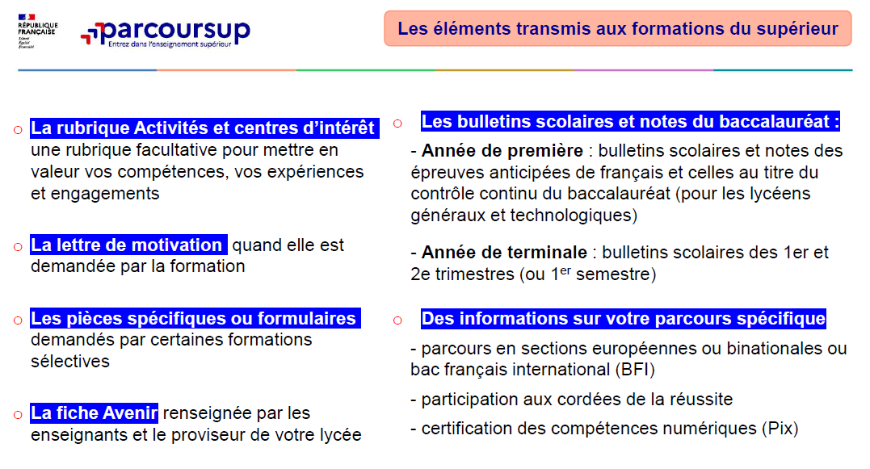

Slide 30
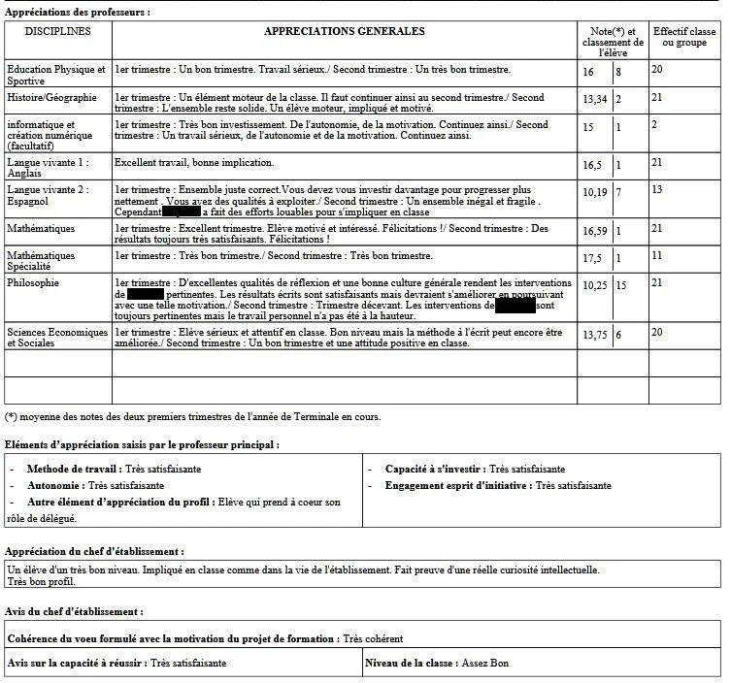
la fiche Avenir
La saisie de la fiche Avenir est un travail collectif qui concerne l’ensemble de l’équipe pédagogique :
Les professeurs principaux de la classe, après concertation avec l’ensemble de l’équipe pédagogique, portent une appréciation sur 4 éléments caractérisant le profil de l’élève (méthode de travail, autonomie, capacité à s’investir dans le travail et engagement/esprit d’initiative).
Le conseil de classe se prononce sur les vœux de poursuite d’études de l’élève afin d’éclairer l’avis porté par le chef d’établissement.
Le chef d’établissement saisit sur la plateforme Parcoursup une appréciation sur la capacité de l’élève à réussir dans la formation visée et coche les cases correspondantes à son avis.
Consultation de la fiche Avenir par les élèves à partir du 1er juin 2024.
Notes:
À voir avec M. Antracolli

Slide 31
Avril-mai : examen des candidatures
Au sein de chaque formation, une commission d’examen des vœux (référent pédagogique et professeurs) est chargée de définir les modalités et les critères d’examen des candidatures et d’examiner les candidatures
Les critères généraux d’examen des vœux précisés sur chaque fiche de formation Parcoursup

Slide 32

ETAPE 3 :
Je reçois les réponses
et je décide

Slide 33


Slide 34
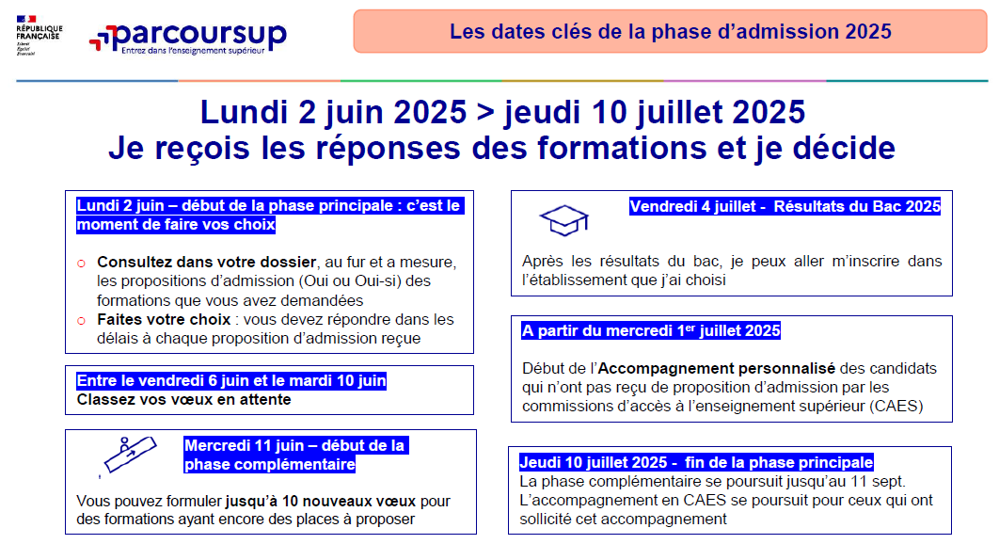

Slide 35

Les réponses des formations et les choix des candidats
Formation sélective (BTS, BUT, classe prépa, IFSI, écoles…)
OUI (proposition d’admission)
OUI (proposition d’admission)
Le candidat accepte la proposition ou y renonce
ou
En attente d’une place
Le candidat maintient le vœu en attente ou y renonce
ou
Non
Formation non sélective (licences, PPPE, PASS)
OUI (proposition d’admission)
OUI (proposition d’admission)
Le candidat accepte la proposition ou y renonce
ou
OUI-SI* (proposition d’admission)
Le candidat accepte la proposition ou y renonce
ou
En attente d’une place
Le candidat maintient le vœu en attente ou y renonce
* Oui-si : le candidat est accepté à condition de suivre un parcours de réussite (remise à niveau, tutorat..)
35

Slide 36

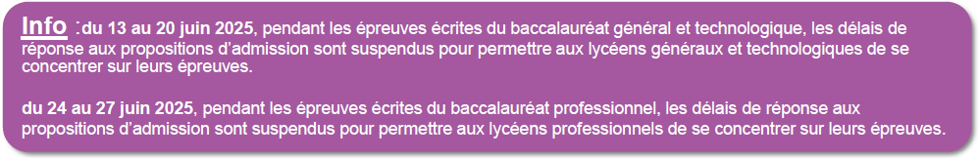
Une alerte à chaque proposition d’admission
par SMS et par mail dans sa messagerie personnelle (rappel : une adresse mail valide et régulièrement consultée et un numéro de portable sont demandés au moment de l’inscription Parcoursup)
par notification sur l’application Parcoursup (application téléchargeable à partir du 2 juin 2025)
dans la messagerie intégrée au dossier candidat sur Parcoursup
Info : les parents sont également prévenus lorsqu’ils ont renseigné leur adresse mail et leur numéro de portable dans le dossier Parcoursup de leur enfant
36

Slide 37
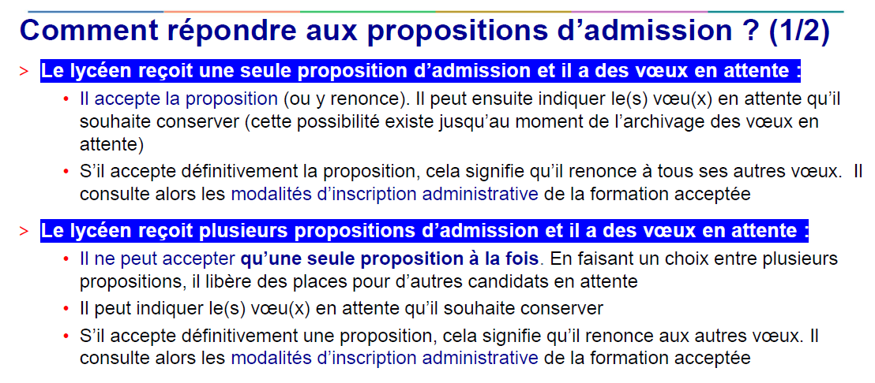
Le lycéen ne reçoit que des réponses « en attente » :
des indicateurs s’affichent dans son dossier pour chaque vœu en attente et l’aident à suivre sa situation qui évolue jusqu’au 12 juillet 2024 en fonction des places libérées par d’autres candidats
le lycéen ne reçoit que des réponses négatives (dans le cas où il n’a formulé des vœux que pour des formations sélectives) :
- dès le 30 mai 2024, il peut demander un conseil ou un accompagnement dans son lycée ou dans un CIO pour envisager d’autres choix de formation et préparer la phase complémentaire à partir du 11 juin 2024.
- à partir du 4 juillet 2024, les candidats n’ayant pas eu de proposition peuvent solliciter l’accompagnement de la Commission d’Accès à l’Enseignement Supérieur (CAES) de leur académie (elle étudie leur dossier et les aide à trouver une formation au plus près de leur projet en fonction des places disponibles).
A savoir : la phase complémentaire permet de formuler jusqu’à 10 nouveaux vœux dans des formations qui ont des places vacantes

Slide 38
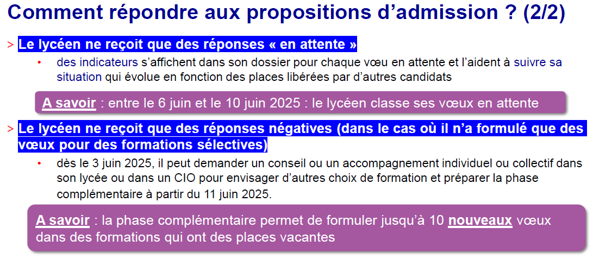

Slide 39
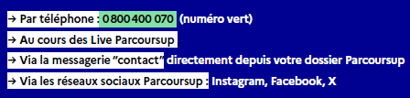

Des services pour vous accompagner tout au long de la procédure
Les psychologues de l’Education Nationale, Mmes Siegel et Toulemonde, présentes au lycée le mardi après-midi et le jeudi
Le CIO de Nantes, 34 rue du Fresche Blanc : 02-40-94-00-12

Slide 40
Guides et ressources à consulter
Onglet « Ressources » sur Parcoursup : Guide en 3 étapes, Diaporama de présentation complet
Guide Régional : « Préparer et accompagner les lycéens vers l’enseignement supérieur »
Notes:
Vérifier si guide envoyé aux familles?

Slide 41

Prochains événements Parcoursup
Live Tchat Onisep : mercredi 9 janvier
Live Instagram : mercredi 15 janvier de 18h à 18h30 et jeudi 16 janvier de 18h à 18h30
Notes:
Trop de ressources parcoursup selon Mme Siegel

Slide 42

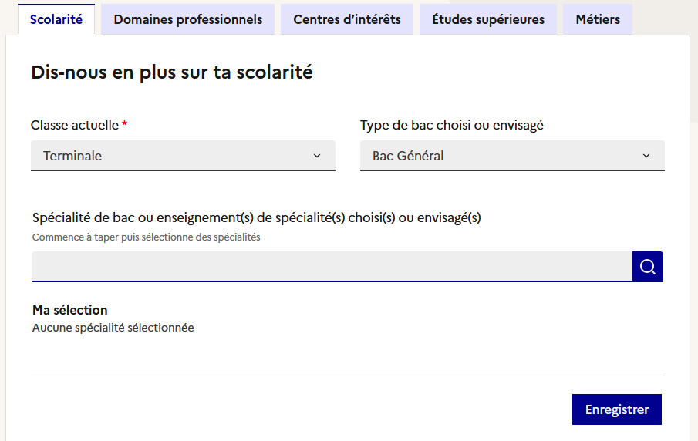

Slide 43
